Slide 1
Blackova II. , III. a IV. trieda
MUDr. Adriana Petrášová, PhD.

Slide 2

II. trieda
Kazy na jednej aproximálnej ploche premolárov a molárov:
prístup získavame prenikaním cez okluzálny val smerom do ložiska najčastejšie guličkovým vrtáčikom strednej veľkosti vo vysokootáčkovom násadci
po získaní prístupu kavitu rozširujeme
smerom bukoorálnym a aproximálnym
rozsah kavity sa v súčasnosti riadi
rozsahom kazivého ložiska,
preventívnu extenziu v jej plnom
rozsahu uplatňujeme už len vo výnimočných prípadoch

Slide 3
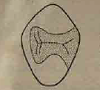
základom retencie kavít II. triedy je pomocná kavita na okluzálnej ploche v tvare rybiny, aj v prípade že táto plocha je intaktná
pulpálna stena je rovná a kolmá
ku axiálnej, má byť rovnobežná
zo stenou gingiválnou, výnimku
robíme len pri prvých dolných
premolároch, kde je pulpálna
stena ľahko sklonená smerom linguálnym sleduje tak sklon oklúznej plochy zuba

Slide 4
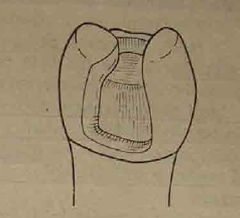
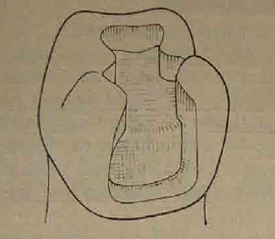
dôležitý je prechod steny pulpálnej do steny axiálnej, tzv. pulpoaxiálna hrana
aby sme zabezpečili dostatočnú rezistenciu výplne, táto hrana by mala byť ľahko zaoblená

Slide 5
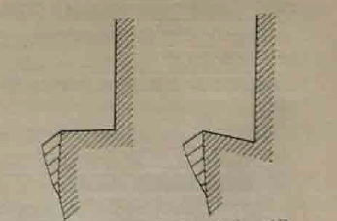
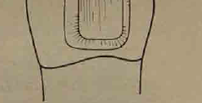
Gingiválna stena uložená až pod voľným okrajom gingívy, a taktiež z pohľadu retencie a rezistencie výplne musí z axiálnou stenou kavity zvierať pravý alebo ostrý uhol .

Slide 6
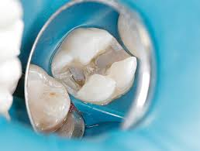
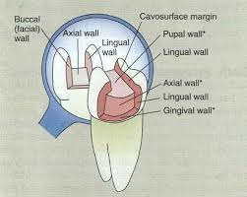
Kaz na oboch aproximálnych plochách molárov a premolárov:
v tomto prípade preparujeme kavity na oboch aproximálnych plochách ktoré spojujeme pomocnou kavitou na okluzálnej ploche idúcej v meziodistálnej fisure
túto pomocnú kavitu tzv. isthmus preparujeme v tvare rybiny

Slide 7
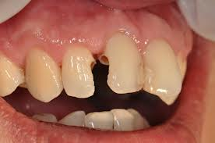
III. trieda
Kazy na jednej aproximálnej ploche rezákov a očných zubov nezasahujúcich incizálnu hranu:
prístup do týchto kariéznych lézií získavame z vestibulárnej alebo orálnej strany, pri chýbaní susedného zuba zo strany aproximálnej
na preparáciu používame
guličkový a fisurový
vrtáčik malého priemeru

Slide 8
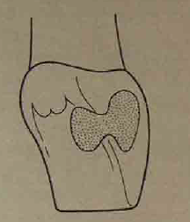
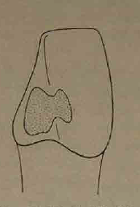
retenciu kavít II. Triedy zabezpečujeme skrinkovitou preparáciou a vytvorením pomocnej kavity- u horných zubov palatinálne, dolných vestibulárne
táto pomocná kavita tvaru rybiny veščinou nepresahuje strednú tretinu palatinálnej alebo vestibulárnej plochy

Slide 9
Kazy na oboch aproximálnych plochách rezákov a očných zubov nezasahujúcich incizálnu hranu:
ak sa kazivá lézia nachádza na oboch aproximálnych plochách, aproximálne kavity spájame pomocnou kavitou, tzv. isthmu
isthmus je lokalizovaný palatinálne u horných a vestibulárne u dolných frontálnych zubov
zachovávame skrinkovitý tvar kavity

Slide 10
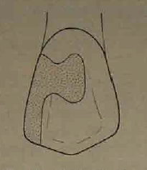
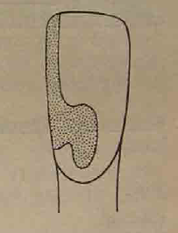
IV. trieda
Kaz na jednej aproximálnej ploche zasahujúci incizálnu hranu:
Prístup ku kariéznemu ložisku je v tejto triede najjednoduchší

Slide 11
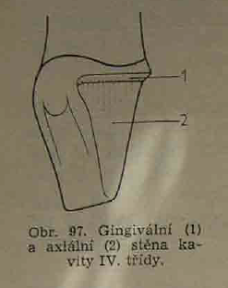
axiálna a gingiválna stena sú na seba kolmé, gingiválna stena je uložená pod voľným okrajom gingívy
pomocná kavita v tvare
rybiny je najčastejšie
preparovaná palatinálne

Slide 12
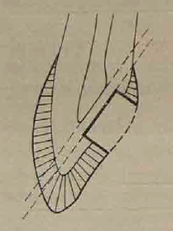
pri preparácii pomocnej kavity nesmieme oslabiť incizálnu hranu
istmus musí byť dostatočne široký a kavita musí byť dostatočne hlboká
pulpálna stena ( dno rybiny)
sleduje smer dreňovej
dutiny a je s ňou
paralelná

Slide 13

Kazy na oboch aproximálnych plochách frontálnych zubov zasahujúcich incizálnu hranu:
Pri tejto triede používame recipročný spôsob kotvenia ako v predchádzajúcej triede, vypreparovaním pomocnej kavity-istmu

Slide 14



Ďakujem za pozornosť.

